Slide 1
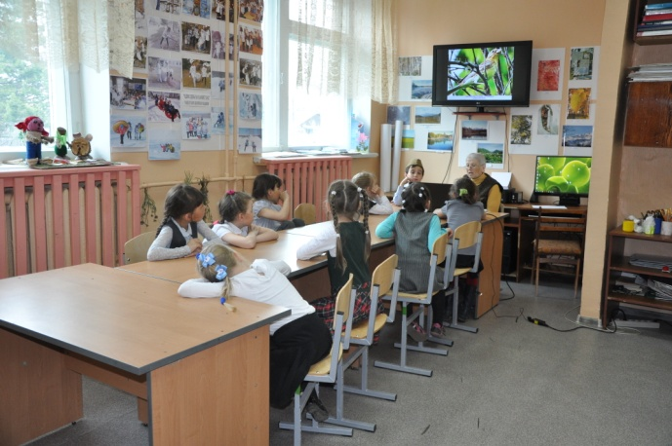
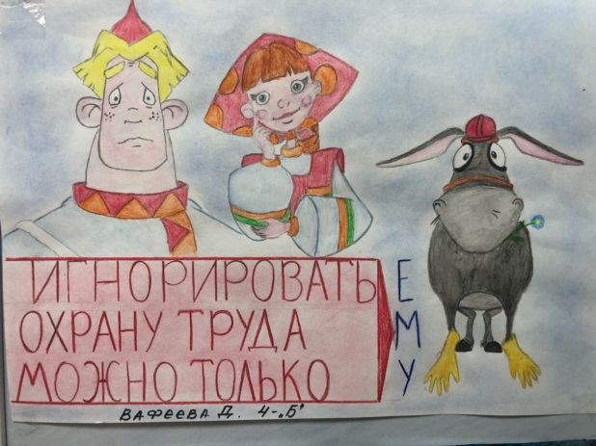
МУНИЦИПАЛЬНОЕ КАЗЁННОЕ УЧРЕЖДЕНИЕ ДОПОЛНИТЕЛЬНОГО ОБРАЗОВАНИЯ РАЙОННЫЙ ДОМ ДЕТСКОГО ТВОРЧЕСТВА
Подготовила Г.И.Бартошина,
инструктор по труду
программа
вводного инструктажа по охране труда для обучающихся в мкудо рддт обучающимися

Slide 2
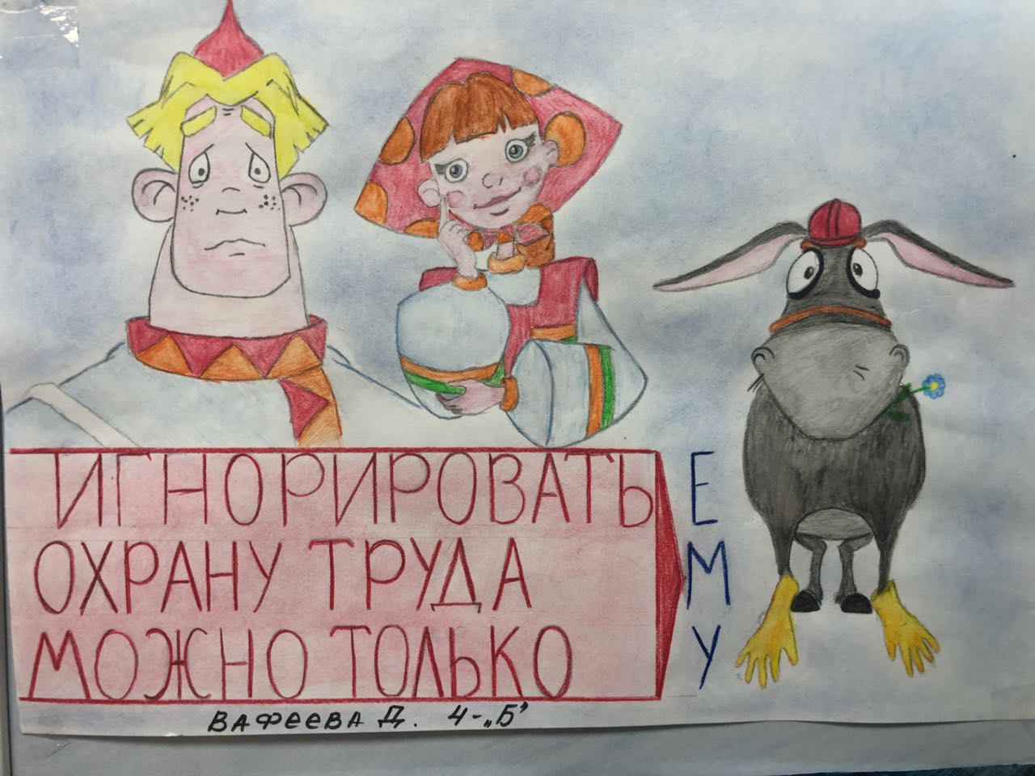
«Безопасности формула есть:
Надо видеть, предвидеть, учесть.
По возможности-всё избежать.
А где надо- на помощь позвать!»
(Формула безопасности для детей)

Slide 3
1. Общее положение
1.1. Вводный инструктаж по охране труда (в дальнейшем «Инструктаж») проводится со всеми обучающимися перед началом учебных занятий.
1.2. Инструктаж с обучающимися проводят педагоги дополнительного образования.
1.3. Проведение вводного инструктажа с обучающимися регистрируется в журнале «Учёта рабочего времени педагога дополнительного образования», в разделе «Учёт посещаемости и работы объединения» в подразделе «Содержание занятий», с обязательным указанием даты, а также в разделе «Список обучающихся в объединении, прошедших инструктаж по технике безопасности» в день занятия о проведённом инструктаже, согласно темы занятия, с обязательным указанием даты, ФИО инструктируемого и инструктирующего и подписи инструктирующего.

Slide 4
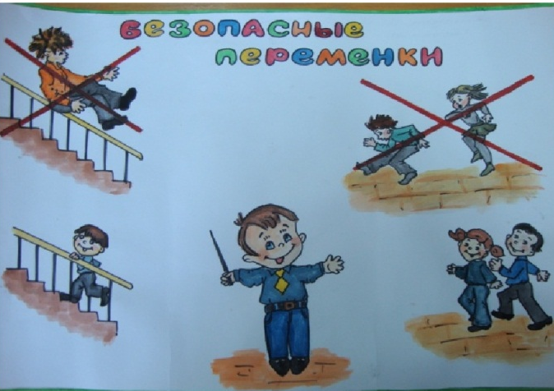
ОБЩИЕ СВЕДЕНИЯ О ЧЕМ ВЫ ДОЛЖНЫ РАССКАЗАТЬ В РАМКАХ ВВОДНОГО ИНСТРУКТАЖА
1.Общие сведения о МКУДО РДДТ и его территории.
2. Предмет деятельности МКУДО РДДТ
3.Общие правила поведения в соответствии с правилами внутреннего распорядка для обучающихся.
4.Правила поведения для обучающихся
5. Режим для обучающихся.
6. Санитарно-гигиенические требования для обучающихся.
7. Поведение до начала занятий, на занятиях, в перерывах .
8. Требования безопасности по окончании занятий.

Slide 5
Приложение №1
Инструкция для обучающихся по пожарной
Безопасности
Для обучающихся младшего возраста
Для обучающихся среднего и старшего возрастов
На территории РДДТ
Приложение №2.
Инструкция для обучающихся по электробезопасности.
Спасибо за внимание!

